Slide 1
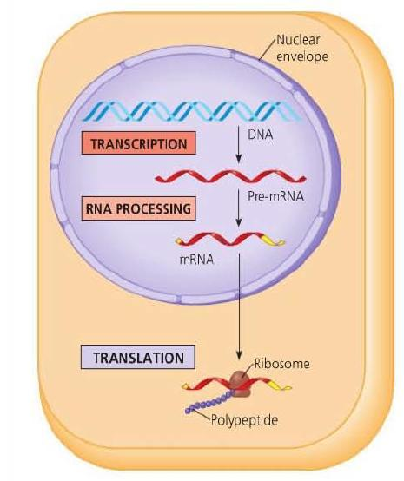
Thema 8 Moleculaire genetica
§ 8.4. Translatie

Slide 2
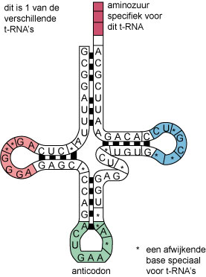
Eiwitsynthese
Cytoplasma: ribosoom, tRNA, mRNA, aminozuren
tRNA: structuur met deels dubbele streng
Anticodon complementair met codon mRNA
Aminozuur aan de andere kant

Slide 3
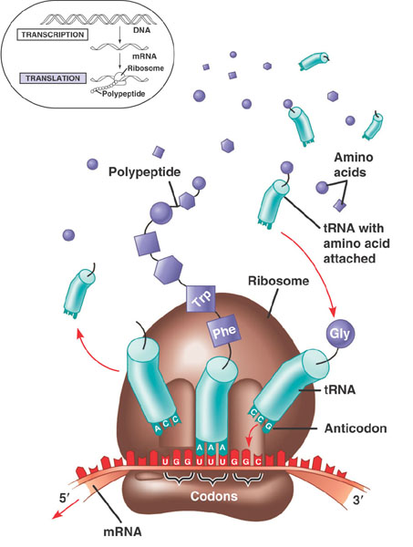
Eiwitsynthese in de ribosomen
Ribosoom bestaat deels uit rRNA
Klein + groot ribosoomdeel
mRNA wordt afgelezen
tRNA hecht in volgorde met anticodon
Aminozuren worden aan elkaar gekoppeld

Slide 4
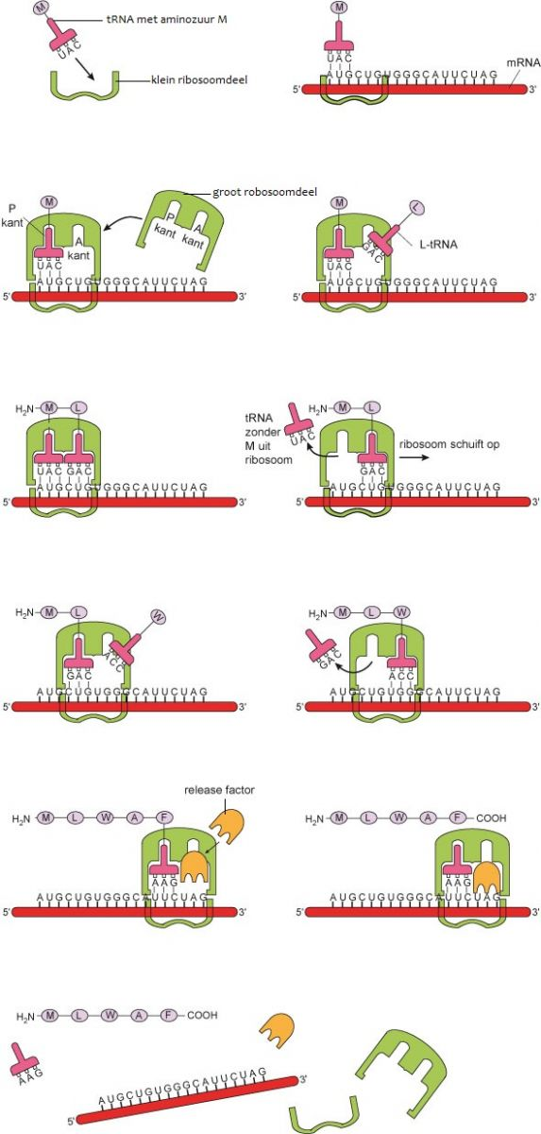
Stapsgewijze synthese
Klein ribosoom bindt aan 5’ kant
tRNA koppelt met anticodon aan startcode
Groot ribosoomdeel hecht zich
Ribosoom schuift langs mRNA naar volgend codon
Nieuw anticodon hecht zich
Aminozuur laat tRNA los en koppelt aan vorige aminozuur

Slide 5
Einde eiwitsynthese
Einde mRNA stopcodon
Ribosoom schuift langs mRNA tot het stopcodon
Geen aminozuur aan tRNA → eiwitsynthese afgebroken
Ribosoomdelen laten los, eiwit + mRNA ook
Animatie eiwitsynthese

